Slide 1
Vous avez un projet logement ?
lundi 26 mai 2025

Slide 2
SOMMAIRE
01
TROUVER UN LOGEMENT
02
ACHETER UN BIEN IMMOBILIER
03
FINANCER DES TRAVAUX
04
FAIRE FACE A UNE DIFFICULTE LOGEMENT
05
RESTONS EN CONTACT

Slide 3
TROUVER UN LOGEMENT
01

Slide 4





LA RECHERCHE D’UN LOGEMENT
UNE LOCATION EN FONCTION DE VOS BESOINS
AVEC NOTRE OFFRE LOCATIVE
+
LE LOGEMENT SOCIAL
LE LOGEMENT INTERMÉDIAIRE ET PRIVÉ
LE LOGEMENT TEMPORAIRE
LA COLOCATION
Une solution locative pouvant être proposée dans les parcs social, intermédiaire et privé. Logements le plus souvent meublés, situés en centre-ville et à proximité des transports.
Logements à loyers modérés et soumis à plafonds de ressources
Une offre souple, notamment adaptée en cas de mobilité professionnelle
Des résidences hôtelières, sociales ou pour jeunes travailleurs et des résidences étudiantes
La recherche d’un logement social simplifiée avec la plateforme digitalisée AL’in
Des offres de logements intermédiaires à retrouver notamment sur le site actionlogement.fr

Slide 5





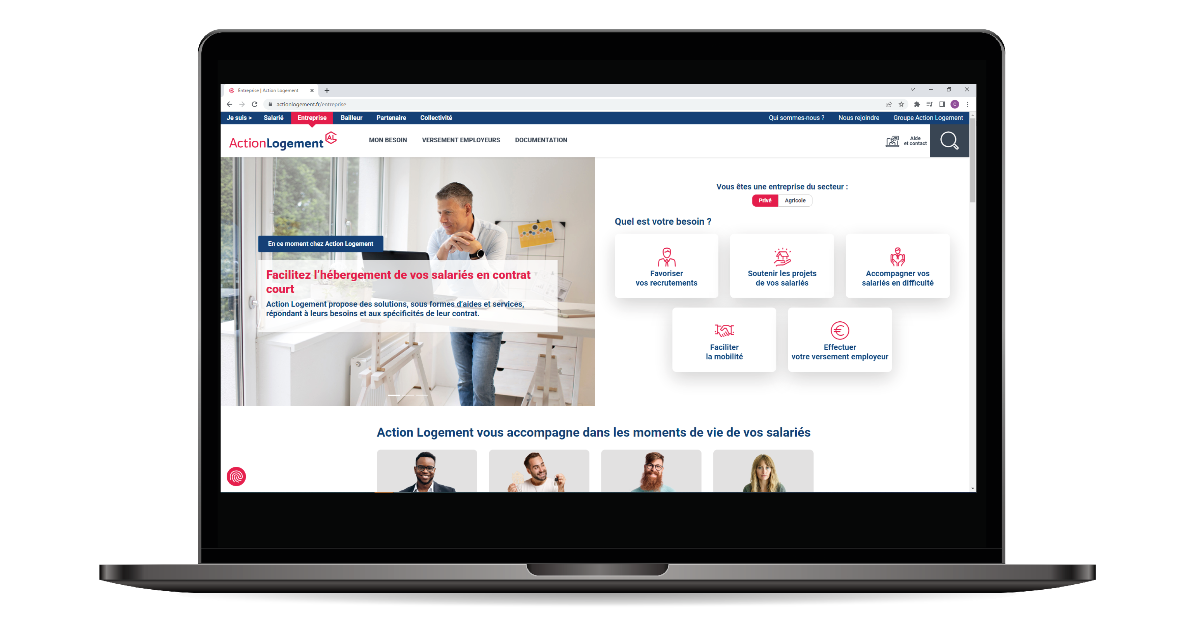

AL’IN – LES ÉTAPES D’UNE DEMANDE
UN PARCOURS SIMPLIFIÉ POUR POSTULER
AUX OFFRES DE LOGEMENTS SUR AL-IN.FR
1
2
3
4
5
Créer une demande de logement pour obtenir un numéro unique de demande de logement social (NUR/NUD) sur
www.demande-logement-social.gouv.fr
Créer un compte sur al-in.fr et renseigner le numéro unique de demande de logement social (NUR/NUD) pour rapatrier les informations de la demande
Renseigner les informations complémentaires relatives à son entreprise
Déposer les pièces justificatives demandées par Action Logement sur le site d’enregistrement de la demande (www.demande-logement-social.gouv.fr)
Postuler aux offres adaptées

Slide 6

LE LOGEMENT INTERMEDIAIRE
Une réponse adaptée aux spécificités en IDF et aux territoires à forte tension locative
Parc social : les locataires bougent peu.
Parc privé : loyers trop élevés pour les revenus moyens
   Les salariés s'éloignent ainsi de leur lieu de travail.
Loyer 60 m² | Paris | St-Ouen | Juvisy-Sur-Orge
Locatif ALIN | 706 € | 550 € | 400 €
Locatif LI | 1 250 € | 850 € | 650 €
Locatif privé | 1 800 € | 1 200 € | 850 €
Permet d’habiter près des zones d'emploi avec des loyers abordables.
Consultez les plafonds de ressources ici
Lancement de la nouvelle plateforme LI à compter du 12 mai 2025
directement accessible via le site www.actionlogement.fr
dans la partie « Trouver un logement »

Slide 7

LE LOGEMENT TEMPORAIRE
De quoi s’agit-il ?
Logements entièrement meublés et équipés, le plus souvent alliés à des services hôteliers
Résidences pour jeunes travailleurs, étudiantes ou personnes en difficultés.
Pour qui ?
Tout salarié d’une entreprise privée + 10 salariés
Personne seule
Famille monoparentale avec un enfant de - 6 ans
Jeune actif
Process
Lancement de la nouvelle plateforme LT à compter du 12 mai 2025 directement accessible via le site www.actionlogement.fr dans la partie « Trouver un logement »

Slide 8





LA RECHERCHE D’UN LOGEMENT
UN ACCÈS AU LOGEMENT SIMPLIFIÉ
AVEC VISALE
UN GARANT 100 % GRATUIT
POUR LOUER DANS LE PARC PRIVÉ
+
Accessible aux salariés de plus de 30 ans (selon situation et ressources) et aux jeunes entre 18 et 30 ans
Une durée de garantie sur la totalité du bail
Jusqu’à 36 mensualités impayées prises en charge*
Plus fiable qu’une personne physique, car assuré par Action Logement
Inscription sur le site visale.fr pour l’obtention d’un visa avant signature du bail
Test d’éligibilité sur le site actionlogement.fr
BON À SAVOIR !
La garantie Visale est ouverte aux étudiants ou alternants, pour tous types de logements (parc privé, social et assimilé), et aux jeunes de 30 ans au plus, en structures collectives.
* Dans la limite de 9 mois pour les étudiants et alternants qui entrent
dans un logement du parc social

Slide 9

S’INSTALLER DANS SON LOGEMENT
UN ALLÈGEMENT DE VOS DÉPENSES
AVEC L’AVANCE LOCA-PASS®
LE FINANCEMENT GRATUIT
DU DÉPÔT DE GARANTIE
+
Un prêt sans frais ni intérêt pour financer le dépôt de garantie demandé par votre propriétaire à l’entrée dans le logement
Demande à effectuer jusqu’à 2 mois après l’entrée
dans le logement
Test d’éligibilité sur le site actionlogement.fr
BON À SAVOIR !
Accessible également aux étudiants boursiers d’État ou aux étudiants pouvant justifier d’une expérience professionnelle cumulée d’au moins
3 mois dans les 6 derniers mois.
Un crédit vous engage et doit être remboursé.
Vérifiez vos capacités de remboursement avant de vous engager.

Slide 10

S’INSTALLER DANS SON LOGEMENT
UNE RÉDUCTION DE VOTRE LOYER
AVEC L’AIDE MOBILI-JEUNE®
UNE AIDE GRATUITE
POUR ALLÉGER VOTRE LOYER
+
Accessible aux jeunes de moins de 30 ans, en alternance
Prise en charge d’une partie de votre loyer,
jusqu’à 100 € par mois, déduction faite de l’aide au logement
Test sur le site actionlogement.fr
BON À SAVOIR !
Retrouvez toutes les aides dédiées aux alternants sur la plateforme :
alternant.actionlogement.fr

Slide 11
ACHETER UN BIEN IMMOBILIER
02

Slide 12



ACHETER UN BIEN IMMOBILIER
CONCRÉTISEZ VOTRE PROJET D’ACHAT DE RÉSIDENCE PRINCIPALE
AVEC LE CONSEIL EN FINANCEMENT ET EN ACCESSION
UN ACCOMPAGNEMENT PERSONNALISÉ ET GRATUIT POUR UN PROJET D’ACQUISITION
+
Diagnostic de votre situation et de votre projet d’achat
Analyse de votre projet après étude de votre profil acquéreur et de l’environnement juridique et patrimonial de l’opération
Étude de la faisabilité de votre projet, recherche de solutions adaptées et élaboration d’un plan de financement
BON À SAVOIR !
Des conseillers spécialisés
répartis sur tout le territoire
Une analyse confidentielle de la situation pour une acquisition en toute sécurité
Un gage de transparence et d’objectivité sur les financements proposés

Slide 13

ACHETER UN BIEN IMMOBILIER
FACILITEZ L’ACHAT DE LEUR RÉSIDENCE PRINCIPALE
AVEC LE PRÊT ACCESSION: JUSQU’À 30 000 € À UN TAUX AVANTAGEUX
POUR AIDER À LA CONSTRUCTION OU L’ACQUISITION D’UN LOGEMENT NEUF ET À TOUTE ACQUISITION EN ACCESSION SOCIALE
+
Sans frais de dossier ni de garantie ou de caution
Toute opération d’accession sociale : PSLA, Bail Réel Solidaire dans le neuf ou l’ancien, ou achat d’un logement HLM
Test d’éligibilité sur le site actionlogement.fr
BON À SAVOIR !
Les opérations d’accession sociale permettent d’acquérir un bien à coût maîtrisé et de bénéficier
de garanties en cas d’accident
de la vie (séparation, chômage...) telles que les garanties de rachat
et de relogement.
Un crédit vous engage et doit être remboursé.
Vérifiez vos capacités de remboursement avant de vous engager.
L’emprunteur dispose d’un délai de réflexion de dix jours et la vente est subordonnée à l’obtention du prêt. Si celui-ci n’est pas obtenu, le vendeur doit lui rembourser les sommes versées.

Slide 14
FINANCER DES TRAVAUX
03

Slide 15





FINANCER DES TRAVAUX
AMÉLIOREZ VOTRE CADRE DE VIE
AVEC LE PRÊT TRAVAUX : JUSQU’À 10 000 € À UN TAUX AVANTAGEUX
+
RÉNOVATION
ADAPTATION AU HANDICAP
ÉCONOMIE D’ÉNERGIE
COPROPRIÉTÉ DÉGRADÉE
Travaux d’amélioration, de mise aux normes…
Travaux dans la résidence principale d’une personne handicapée
Travaux de rénovation énergétique (isolation, chauffage…)
Travaux dans les parties communes et privatives d’un immeuble
BON À SAVOIR !
Les travaux doivent être effectués dans la résidence principale dont le salarié est propriétaire
En cas de travaux de performance énergétique, le prêt peut concerner également un propriétaire bailleur
Un crédit vous engage et doit être remboursé.
Vérifiez vos capacités de remboursement avant de vous engager.

Slide 16
FAIRE FACE À UNE DIFFICULTÉ
LOGEMENT
04

Slide 17



FAIRE FACE À UNE DIFFICULTÉ LOGEMENT
DES SOLUTIONS POUR SURMONTER VOS DIFFICULTÉS DE LOGEMENT
AVEC LE SERVICE ACCOMPAGNEMENT SOCIAL
UN ACCOMPAGNEMENT PERSONNALISÉ
SI VOUS ÊTES FRAGILISÉ DANS VOTRE ACCÈS
OU MAINTIEN DANS UN LOGEMENT
+
Pour toute situation ayant un impact sur le logement : rupture professionnelle, conflits familiaux, maladie, décès, sinistre dans le logement…
Analyse de la situation, si besoin recherche d’aides financières, accompagnement administratif et budgétaire…
BON À SAVOIR !
Le service accompagnement social est gratuit et confidentiel

Slide 18
RESTONS EN CONTACT !
05

Slide 19







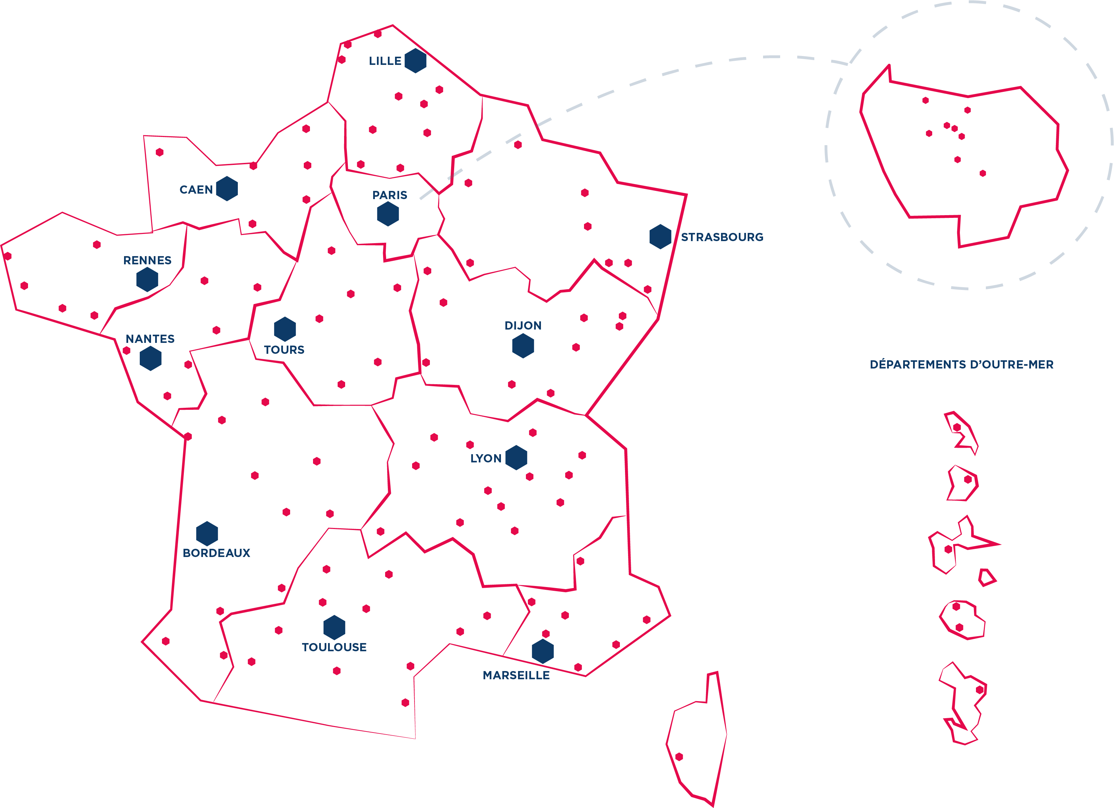

NOUS CONTACTER
Un service client : 0970 800 800
Du lundi au vendredi de 9h à 18h
(Horaires métropolitains - Numéro non surtaxé)
une adresse web unique : actionlogement.fr
Retrouvez toutes les informations utiles : pages produits, formulaires de contact, foire aux questions… Et pour certaines aides, testez votre éligibilité et saisissez votre demande en ligne
Un réseau d’agences de proximité
Pour retrouver l’agence la plus proche
de chez vous, rendez-vous sur actionlogement.fr
Une présence sur :

Slide 20

Votre avis nous intéresse

